Slide 1
Spring Boot Security
Spring Boot 3 Security

Slide 2

Introduzione
Spring Security è un framework di sicurezza potente e altamente personalizzabile per le applicazioni Java basate su Spring, tra cui Spring Boot. Fornisce un insieme completo di funzionalità per gestire l'autenticazione, l'autorizzazione e altre operazioni di sicurezza all'interno di un'applicazione.
Spring Security si basa sul concetto di filtri che vengono applicati a livello di richiesta HTTP per eseguire operazioni di sicurezza. I filtri possono essere configurati per proteggere le risorse dell'applicazione, controllare l'accesso degli utenti e applicare regole di sicurezza specifiche.

Slide 3
Introduzione
Ecco una panoramica delle funzionalità chiave di Spring Security:
Autenticazione: Spring Security supporta diversi meccanismi di autenticazione, come autenticazione basata su form, autenticazione a livello di token, autenticazione basata su certificato, autenticazione LDAP, autenticazione OAuth e altro ancora. Puoi configurare il tipo di autenticazione richiesta per la tua applicazione.
Autorizzazione: Spring Security offre un sistema di autorizzazione flessibile che consente di definire ruoli e autorizzazioni per gli utenti. Puoi configurare i ruoli degli utenti e definire quali ruoli sono autorizzati ad accedere a determinate risorse o eseguire determinate azioni.
Protezione CSRF: Spring Security protegge automaticamente le tue applicazioni da attacchi CSRF (Cross-Site Request Forgery) generando token CSRF e verificando la loro validità durante le richieste POST, PUT, DELETE e altre richieste potenzialmente mutative.
Gestione sessione: Spring Security gestisce in modo sicuro la gestione delle sessioni

Slide 4
Introduzione
Ecco una panoramica delle funzionalità chiave di Spring Security:
Gestione sessione: Spring Security gestisce in modo sicuro la gestione delle sessioni utente. Puoi configurare le politiche di gestione della sessione, ad esempio specificando la durata della sessione o definendo un limite massimo per il numero di sessioni attive per un singolo utente.
Integrazione con altri framework: Spring Security si integra facilmente con altri framework di Spring, come Spring MVC, Spring Data e Spring Boot. Questa integrazione semplifica lo sviluppo di applicazioni web sicure.

Slide 5
Componenti
Filtro di sicurezza (Security Filter): Il filtro di sicurezza è il cuore di Spring Security. È responsabile della protezione delle risorse dell'applicazione e dell'esecuzione delle operazioni di sicurezza. Il filtro di sicurezza viene configurato all'interno della catena di filtri di Spring e viene applicato a ogni richiesta HTTP per controllare l'autenticazione, l'autorizzazione e altre operazioni di sicurezza.
Provider di autenticazione (Authentication Provider): Il provider di autenticazione è responsabile della verifica delle credenziali dell'utente e della creazione di un oggetto di autenticazione corrispondente. Spring Security offre diversi provider di autenticazione predefiniti, come il provider di autenticazione basato su database (JDBC), il provider di autenticazione basato su LDAP, il provider di autenticazione basato su token (ad esempio, token JWT) e altri. Puoi anche creare provider di autenticazione personalizzati per adattarsi alle esigenze specifiche dell'applicazione.
Dettagli di autenticazione (Authentication Details): I dettagli di autenticazione contengono informazioni aggiuntive associate all'autenticazione di un utente, come l'indirizzo IP, il tipo di agente utente (user-agent) o altre informazioni personalizzate. Questi dettagli possono essere utilizzati per prendere decisioni di sicurezza basate sul contesto durante l'autenticazione.

Slide 6
Componenti
Oggetto di autenticazione (Authentication Object): L'oggetto di autenticazione rappresenta le informazioni di autenticazione dell'utente dopo che sono state verificate dal provider di autenticazione. Contiene i dettagli dell'utente autenticato, come il nome utente, le autorizzazioni e altri attributi pertinenti. L'oggetto di autenticazione viene creato dal provider di autenticazione e successivamente utilizzato per verificare l'autorizzazione alle risorse.
Dettagli dell'utente (User Details): I dettagli dell'utente rappresentano le informazioni specifiche dell'utente, come il nome utente, la password (o un token), i ruoli, le autorizzazioni e altri attributi correlati. Spring Security utilizza i dettagli dell'utente per autenticare gli utenti e applicare regole di autorizzazione.
Manager di autenticazione (Authentication Manager): L'authentication manager è responsabile della gestione del processo di autenticazione. Riceve l'oggetto di autenticazione e utilizza uno o più provider di autenticazione per verificare le credenziali dell'utente. Puoi configurare l'authentication manager con uno o più provider di autenticazione e definire la strategia di autenticazione (ad esempio, autenticazione basata su credenziali multiple o sequenziale).

Slide 7
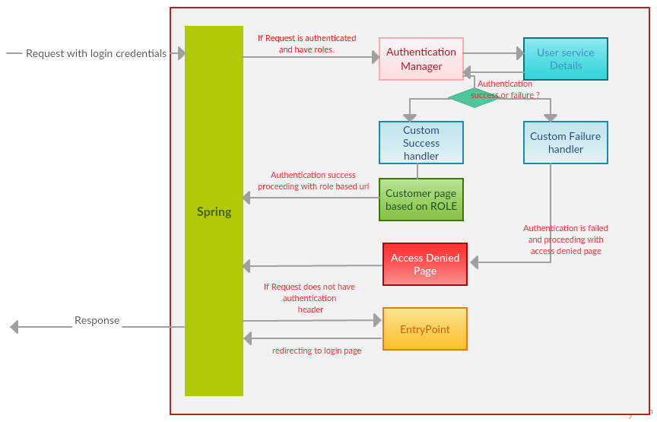

Slide 8
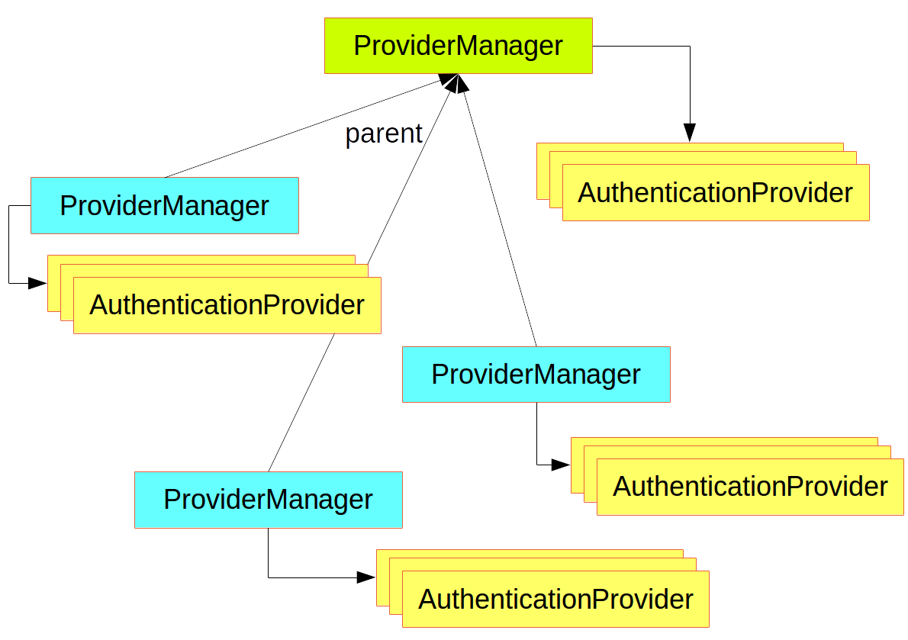
Gerarchia dell’ Autentication Manager

Slide 9
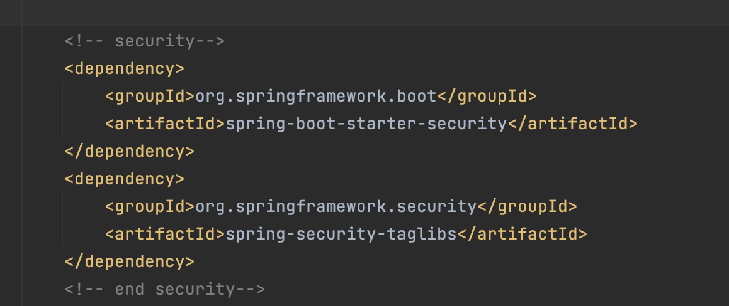
Pom
Libreria essenziale per springboot security
Libreria essenziale per springboot security per l’utilizzo nelle jsp

Slide 10
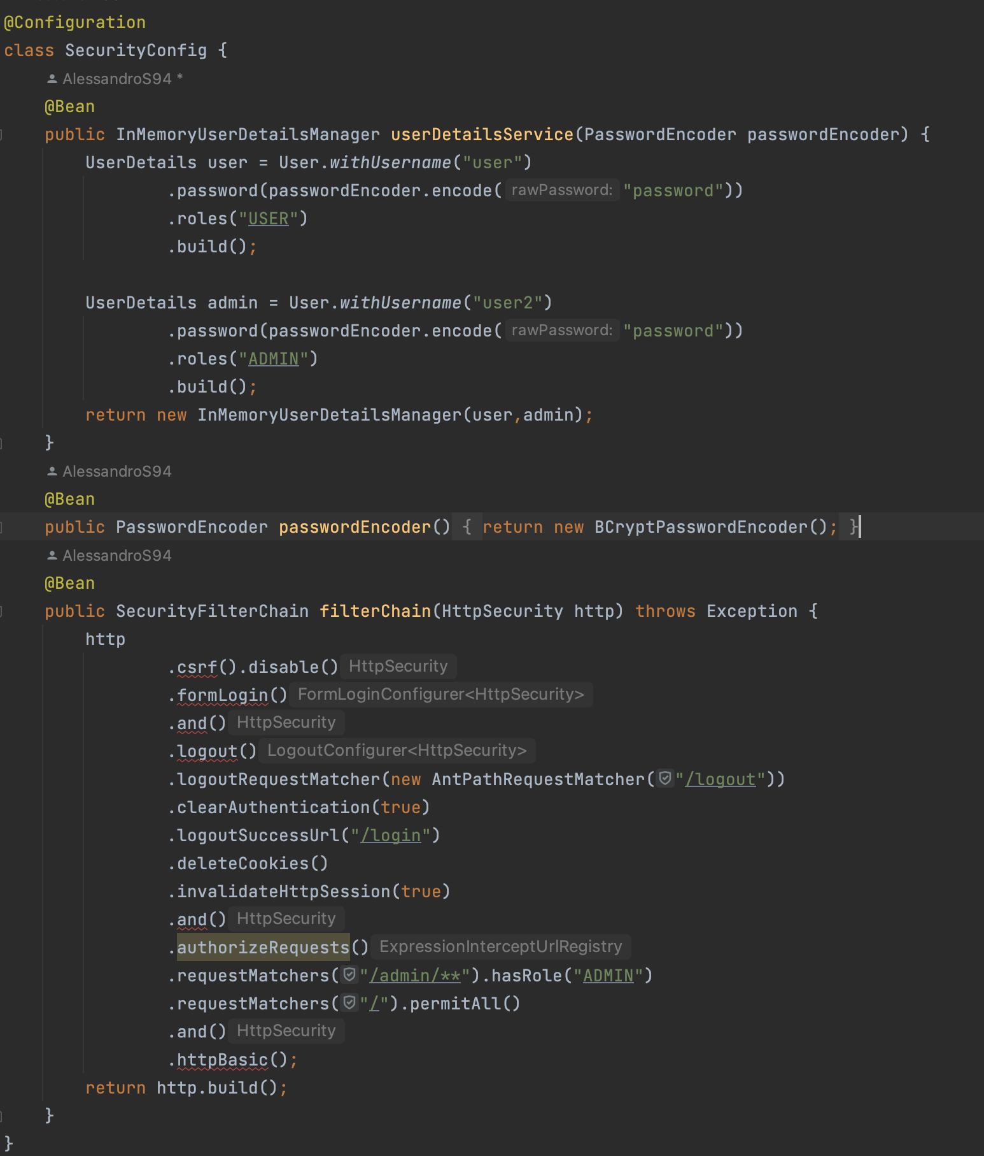
Componente essenziali
Configurazione essenziale

Slide 11
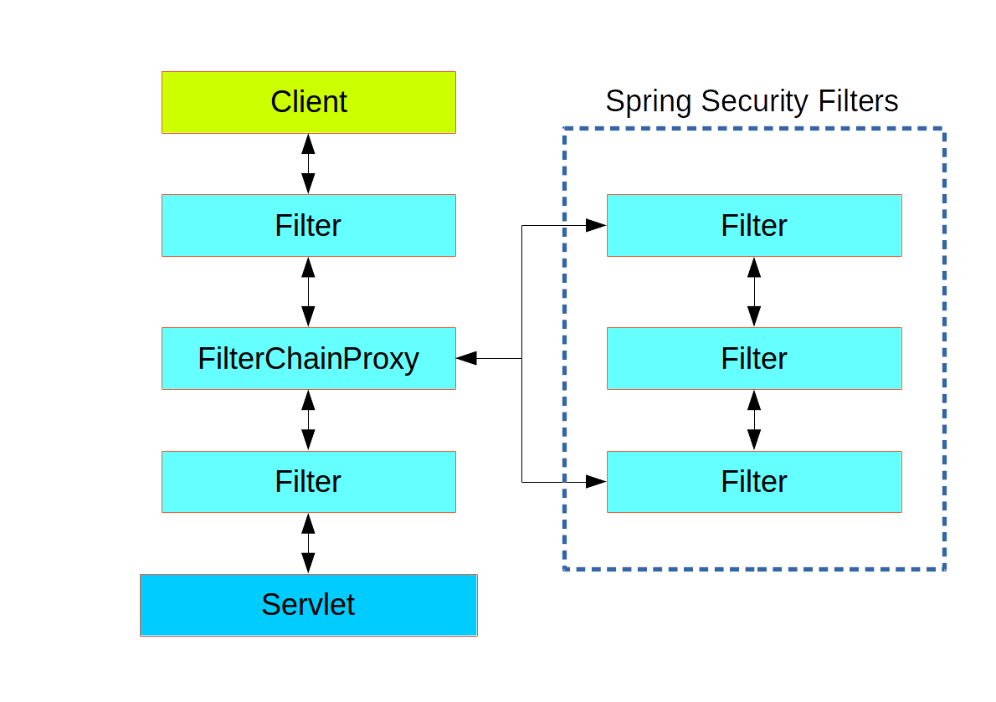
Web Security
Configurazione essenziale

Slide 12
Componente essenziali
Il bean InMemoryUserDetailsManager viene utilizzato per gestire gli utenti e le relative informazioni di autenticazione in memoria.
Il metodo userDetailsService accetta un parametro PasswordEncoder che viene utilizzato per codificare le password degli utenti. L'PasswordEncoder viene iniettato automaticamente da Spring attraverso l'inversione di controllo e l'iniezione delle dipendenze.
All'interno del metodo userDetailsService, vengono creati due oggetti UserDetails: uno per l'utente "user" e uno per l'utente "user2". Questi oggetti UserDetails vengono creati utilizzando il builder User fornito da Spring Security. Viene specificato il nome utente, la password (che viene codificata utilizzando l'PasswordEncoder), e i ruoli associati all'utente.

Slide 13
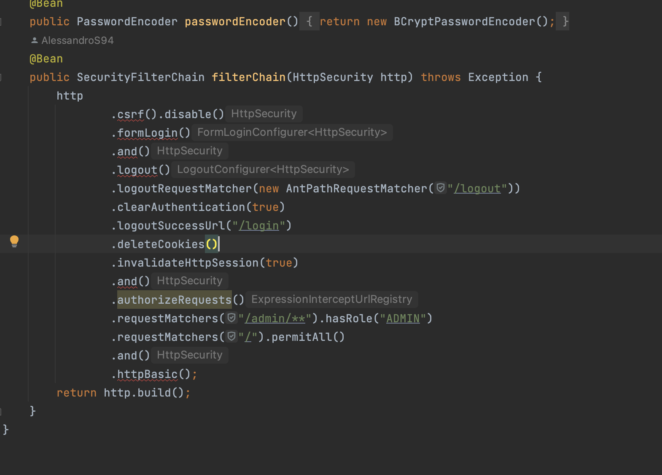
Componente essenziali
passwordEncoder(): Questo metodo restituisce un bean di tipo PasswordEncoder. L'@Bean indica a Spring di gestire la creazione e la gestione di questo oggetto all'interno del contesto dell'applicazione. Nel tuo esempio, viene utilizzato BCryptPasswordEncoder, che è un'implementazione di PasswordEncoder fornita da Spring Security per codificare le password in modo sicuro utilizzando l'algoritmo di hashing bcrypt. Questo bean può essere iniettato in altri componenti dell'applicazione per codificare e confrontare le password degli utenti.
filterChain(HttpSecurity http): Questo metodo restituisce un bean di tipo SecurityFilterChain. L'@Bean indica a Spring di gestire la creazione e la configurazione di questo oggetto all'interno del contesto dell'applicazione. Il parametro HttpSecurity http rappresenta l'oggetto HttpSecurity utilizzato per configurare le regole di sicurezza dell'applicazione. Nel tuo esempio, il metodo configura diverse regole di sicurezza utilizzando il pattern Builder di HttpSecurity.

Slide 14
Componente essenziali
Alcune delle configurazioni eseguite includono:
Disabilitazione della protezione CSRF (Cross-Site Request Forgery).
Configurazione del login basato su form.
Configurazione del logout e delle relative azioni, come la URL di reindirizzamento dopo il logout, la pulizia dell'autenticazione, l'eliminazione dei cookie e l'invalidazione della sessione HTTP.
Configurazione delle richieste autorizzate, consentendo a tutte le richieste su "/" e richiedendo il ruolo "ADMIN" per le richieste su "/admin/**".
Configurazione dell'autenticazione di base HTTP.
Alla fine, viene chiamato il metodo http.build() per ottenere un oggetto SecurityFilterChain completo e configurato, che viene restituito come bean. Questo oggetto rappresenta la catena di filtri di sicurezza che verrà applicata alle richieste HTTP nell'applicazione.

Slide 15
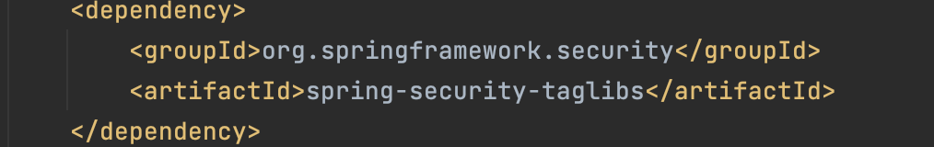
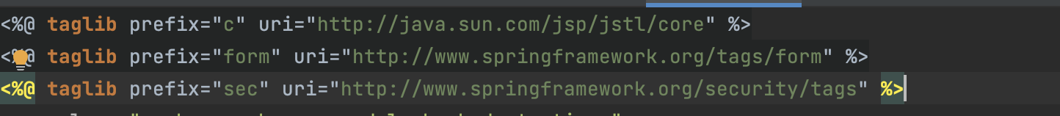
Componente essenziali
POM →
← JSP
← JSP

Slide 16
Spring Boot JWT
Spring Boot 3 Security

Slide 17
Spring Security REST
JWT Provider: Il JWT Provider è responsabile della generazione e della validazione dei token JWT. Questa componente include la logica per creare il token JWT, firmarlo con una chiave segreta e verificare l'autenticità del token ricevuto durante le richieste successive. Puoi utilizzare librerie come "jjwt" o "Nimbus JOSE + JWT" per implementare questa funzionalità.
Filtro di autenticazione JWT: Il filtro di autenticazione JWT è un filtro personalizzato che viene inserito nella catena di filtri di Spring Security. Questo filtro si occupa dell'autenticazione basata su token JWT. Durante la fase di autenticazione, il filtro estrae il token JWT dalle richieste in arrivo e lo convalida utilizzando il JWT Provider. Se il token è valido, il filtro imposta l'oggetto di autenticazione all'interno del contesto di sicurezza di Spring Security.
Gestore di autenticazione personalizzato: È necessario configurare un gestore di autenticazione personalizzato che utilizzi il JWT Provider per verificare l'autenticità del token JWT. Il gestore di autenticazione personalizzato estende AbstractAuthenticationManager e implementa la logica per la verifica del token JWT e la creazione dell'oggetto di autenticazione appropriato.
Classe di dettagli utente personalizzata: Se il token JWT contiene informazioni aggiuntive sull'utente, è necessario definire una classe di dettagli utente personalizzata che implementi l'interfaccia UserDetails di Spring Security. Questa classe rappresenta i dettagli specifici dell'utente associati al token JWT, come il nome utente, i ruoli, le autorizzazioni e altre informazioni pertinenti.
Gestore di accesso personalizzato: Il gestore di accesso personalizzato viene utilizzato per autorizzare le richieste basate sui ruoli o sulle autorizzazioni specificate nel token JWT. Questo gestore estende AbstractAccessDecisionManager e implementa la logica per prendere decisioni di autorizzazione in base alle informazioni del token JWT.

Slide 18
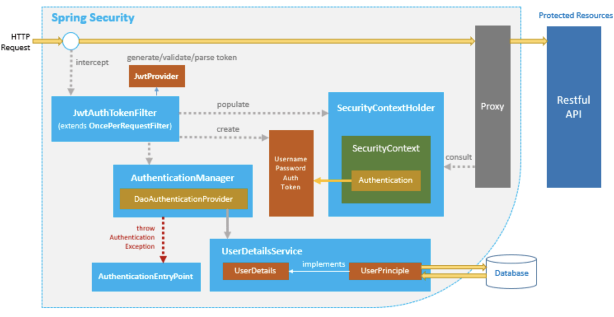
Componenti

